Slide 1
博士资格考核报告
2018/07/04

Slide 2
提纲
修课情况
科研工作
下一步研究计划
服务工作情况

Slide 3
修课情况
已修博士课程：
计算机科学技术进展
博士生英语
中国马克思主义与当代
科目 | 任课老师 | 成绩
计算机科学技术进展 | 陈贵海、窦万春 | 90
博士生英语 | 从丛、王文宇、赵庆庆 | 71
中国马克思主义与当代 | 刘鹏 | 82

Slide 4
科研工作
研究方向
云计算
移动云计算
数据中心网络
Coflow

Slide 5
科研工作
研究背景
移动云计算
2017年11月11日天猫的总销售额为1682亿元，其中移动终端占比高达的90％，比2016年高了近10%。毫无疑问，将来关于移动端的媒体内容和服务的质量需求将不断增加。
移动云计算充分地利用云计算的强大计算能力辅助移动终端设备取得更好的体验。
朵云（cloudlet）
朵云是一种部署在网络边缘的小型的云数据中心，拥有部分远程云端的数据资源和相对较弱的计算能力。
朵云存在的主要目的是为附近的移动设备提供其缓存数据和计算能力，给一些资源敏感或需求互动的移动应用提供较低的延迟。

Slide 6
科研工作
1、支持移动设备的云服务增强方法
发表论文
《A Cloud Service Enhanced Method Supporting Context-aware Applications》，第一作者，论文等级：会议。

Slide 7
科研工作
1、支持移动设备的云服务增强方法
背景：朵云作为一种为移动设备增强云服务的设备，当其大量部署是会产生高昂的电费开销，与此同时，朵云覆盖较少设备时，其资源的实际利用率较低。
挑战：节能的同时兼顾对移动设备的覆盖率。
目标：研究移动云环境下，朵云的管理策略，保证移动设备覆盖率的前提下减少朵云的能耗。

Slide 8
科研工作
1、支持移动设备的云服务增强方法
朵云的管理策略示例
移动设备监控：收集附近移动设备的位置信息。
朵云覆盖监控：生成朵云的覆盖设备集合，需要根据环境信息调整。
朵云管理策略：根据密度阈值确定每个朵云的管理方法。

Slide 9
科研工作
1、支持移动设备的云服务增强方法
移动设备监控
目前，移动定位服务（MPS）是一种非常成熟的技术，它可以通过无线网络或蜂窝网络准确地定位移动设备。
收集到的位置信息将转换成内部的相对坐标以进行下一步计算。

Slide 10
科研工作
1、支持移动设备的云服务增强方法
朵云覆盖监控
朵云的覆盖半径决定了最多覆盖设备的可能性。
由于房间大小等环境因素影响，实际覆盖设备集合将被调整。

Slide 11

科研工作
1、支持移动设备的云服务增强方法
朵云管理策略
$$\left|{IC}_{n,i}\right|≥ρ$$
密度阈值
选择时根据贪心原则，已被覆盖的设备将从剩余覆盖集中删除。
最后选出的朵云保持运行，其余的朵云则被关闭。

Slide 12
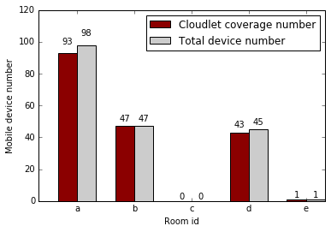
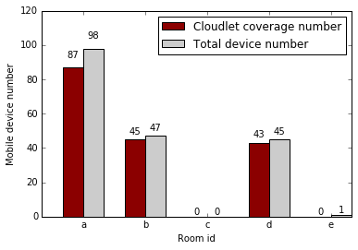
科研工作
1、支持移动设备的云服务增强方法
覆盖设备数量分析
设置5个房间a，b，c，d和e，以及随机生成的设备位置集。

Slide 13
科研工作
研究背景
数据中心网络
数据中心网络是应用于数据中心内的网络，一般要求具有大规模、高拓展性、高健壮性、高效的网络协议、灵活的拓扑和链路容量控制等性质。
网络的虚拟化以及可编程可定义的网络是当今数据中心网络架构的趋势。
Coflow
Coflow是一种网络流的抽象，由一组具有相关性的流组成，通常是属于同一个网络流任务，其完成时间由其完成时间最慢的流决定。
Coflow在数据中心网络普遍存在，这个概念对于网络中心的流调度带来了许多便利，提升了数据中心应用的效率。

Slide 14
科研工作
2、带独立性保障的多阶段任务coflow调度
撰写论文
《Scheduling Coflows of Multi-stage Jobs with Isolation Gaurantee-》，第一作者，待投。

Slide 15
科研工作
2、带独立性保障的多阶段任务coflow调度
背景：优秀的coflow的调度策略能够提升应用的性能，而已有的coflow调度策略往往没有考虑多阶段任务，或是只考虑了任务效率而没考虑任务间的公平性。
挑战：在保证任务间公平性的前提下对多阶段coflow进行调度，同时尽量提高效率。
目标：研究数据中心网络中，多阶段任务的coflow调度策略，保障任务的独立性同时尽量降低平均完成时间。

Slide 16
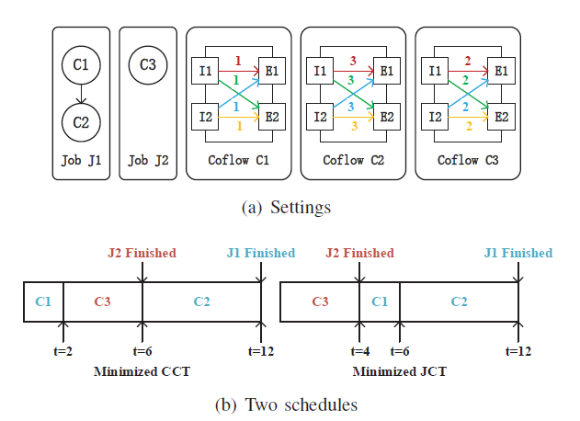




科研工作
2、带独立性保障的多阶段任务coflow调度
CCT
CCT
JCT
JCT

Slide 17
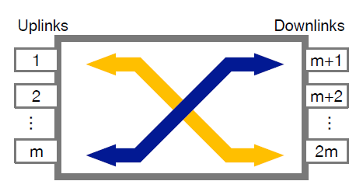
科研工作
2、带独立性保障的多阶段任务coflow调度
数据中心网络模型
连接m台机器的m×m的无拥塞网络拓扑，m个上行端口和m个下行端口

Slide 18
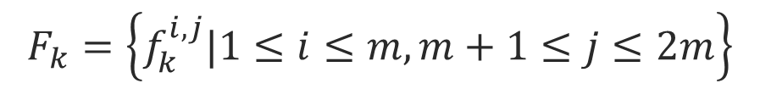

科研工作
2、带独立性保障的多阶段任务coflow调度
Coflow模型
Coflow由多个flow组成，相同上下行端口的flow将被整合。
$$F_{k}=\left\{f_{k}^{i,j}|1≤i≤m,m+1≤j≤2m\right\}$$
统计coflow中单个flow的信息，得到每个端口总共的上行或下行数据量。
$$C_{k}=\left\{C_{k}^{1},C_{k}^{2},⋯,C_{k}^{2m}\right\}$$
每个任务由多个coflow组成，且有时间相关性，即某些coflow必须在某个coflow完成之后才可运行。

Slide 19
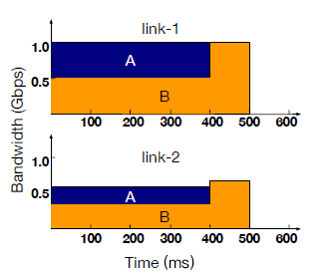
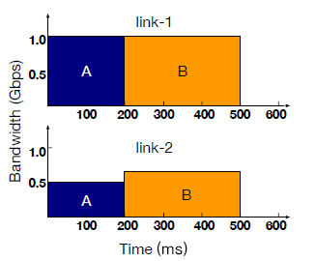
科研工作
2、带独立性保障的多阶段任务coflow调度
DRF算法
独立性保障的常用算法。
但是会带来平均完成时间较长的问题。

Slide 20
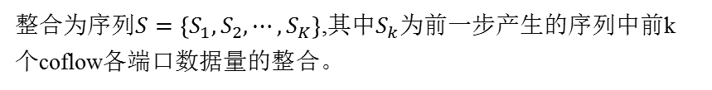
科研工作
2、带独立性保障的多阶段任务coflow调度
Coflow调度算法框架
使用DRF算法对所有coflow排序
如果只用DRF算法进行带宽分配，平均完成时间将会很高，因此这里只需要用它对coflow产生一个优先级序列。
将coflow按序列整合
整合为序列$S=\left\{S_{1},S_{2},⋯,S_{K}\right\}$,其中$S_{k}$为前一步产生的序列中前k个coflow各端口数据量的整合。
对整合后的序列依次分配带宽
仍是使用DRF算法，但是每次分配都会尽可能地占用当前剩余带宽，以达到降低平均完成时间的目的。

Slide 21
下一步研究计划
对第二篇文章的算法进行实验验证，完成论文撰写。
软件定义网络的流调度问题。

Slide 22
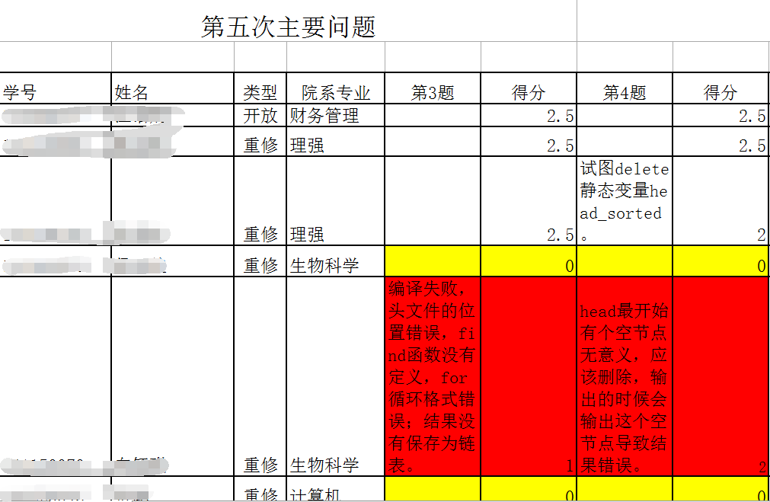
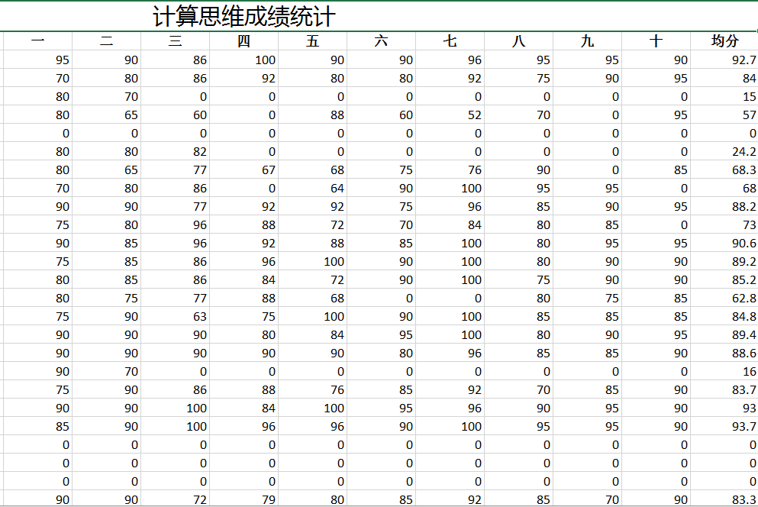
服务工作情况
2016-2017学年的上半学年担任本科生课程《程序设计基础》的助教，负责课上答疑、课后作业批改及一次习题课讲解。
2016-2017学年的下半学年担任本科生课程《计算思维》的助教，负责课后作业的批改工作。
工作认真，得到任课老师和学生们的好评。

Slide 23
谢谢各位老师！
Q&A

